Slide 1
宇宙线能谱膝区结构成因研究
(多种观测: 能谱,成分,各向异性)
报告人：郭义庆（高能所）
LHAASO重点研发项目--2026年度进展会议
山东大学青岛前沿院--2026年8月18日

Slide 2
主要内容
1. 膝区结构主要模型
2. 能谱,成分,各向异性共同演化
3. 各向异性排除传播机制
4. 微类星体膝区主要贡献者
5. 小结及展望
Notes:
因此我报告主要内容如下:首先简单的介绍一下宇宙线传播理论，主要是基于宇宙线传播数值计算工具Galprop/Dragon来讲，并且以大家通常的做法即传统解决方法。通过这个内容，可以得到宇宙线观测信使主要的预期结果。在这个基础上，介绍最新的实验观测结果，发现有些反常现象，根据我们刚刚介绍理论，理论工作是怎么样来解决这些问题的。通过比较，我们会发现，空间依赖传播模型能够解决大部分问题，因此，夹带点私货，介绍一下我们小组几年来开展的空间依赖传播模型；最后是一个简单的总结和展望。

Slide 3
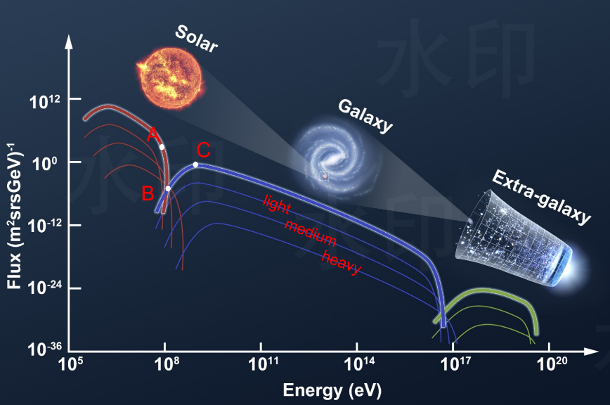
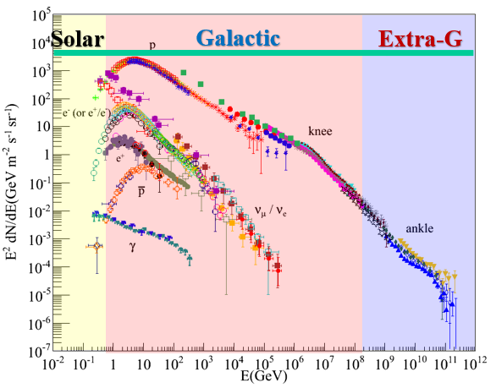
宇宙线能谱及来源
宇宙线“膝”有那些产生机制？

Slide 4
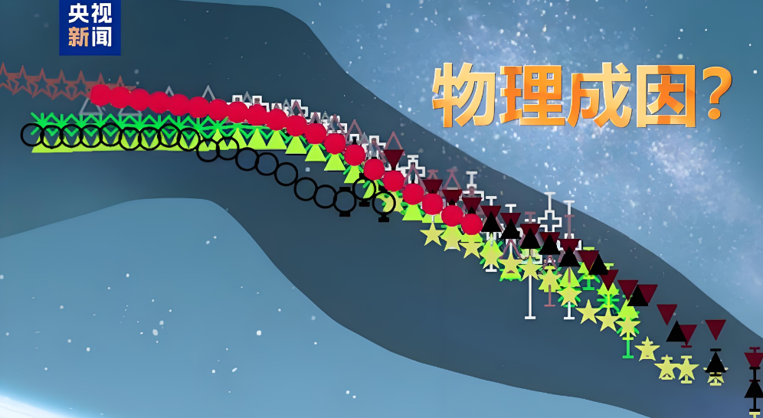
膝区结构主要模型
①
④
②
③
加速极限
E/Z依赖
邻近源贡献
银河系传播
E/Z依赖
银河系源分布
源区作用
E/A依赖
源区光子场
EAS作用
E/A依赖
新物理产生
问题：1. 传播及加速必须排除一种机制？
2. 如果是加速，源在哪？

Slide 5
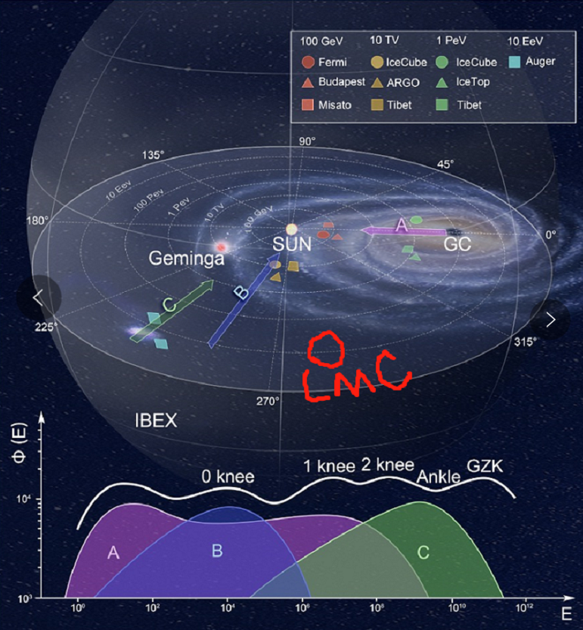
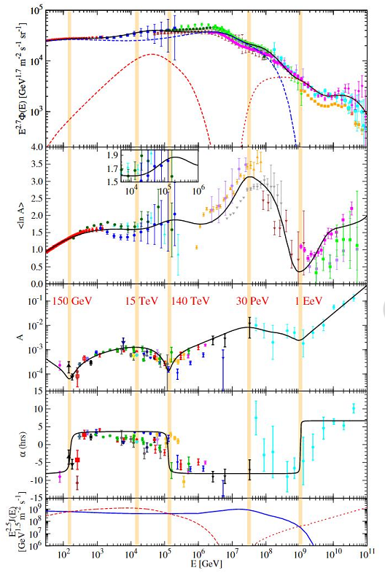
方法：能谱，成分，各向异性共同演化
能谱，成分，各项异性共同约束

Slide 6
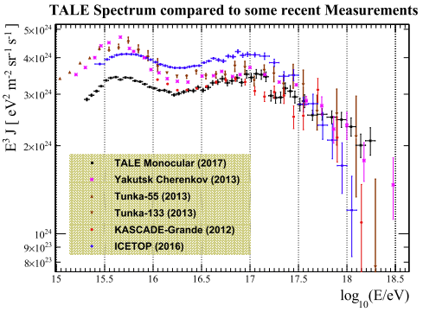
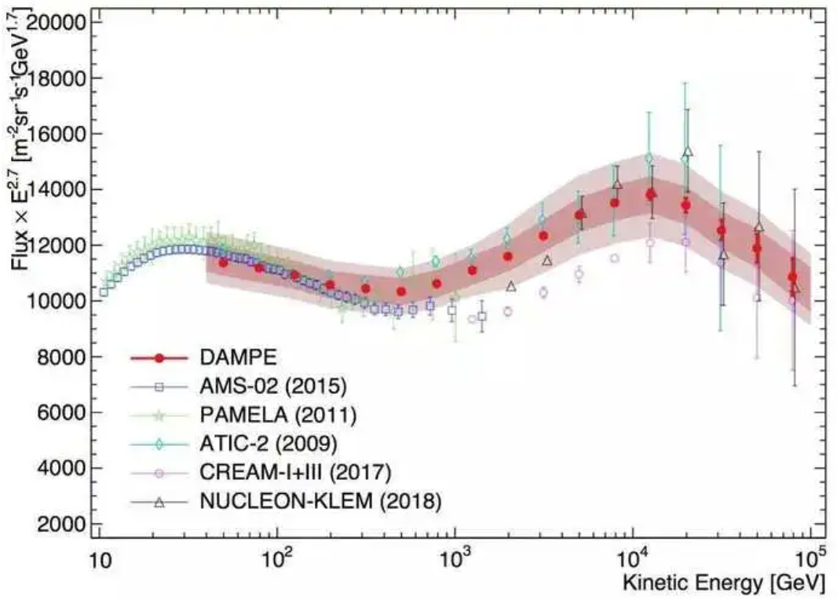
宇宙线能谱特征
邻近源
邻近
星系?
AMS02,DAMPE观测
TALE,ICETOP观测

Slide 7
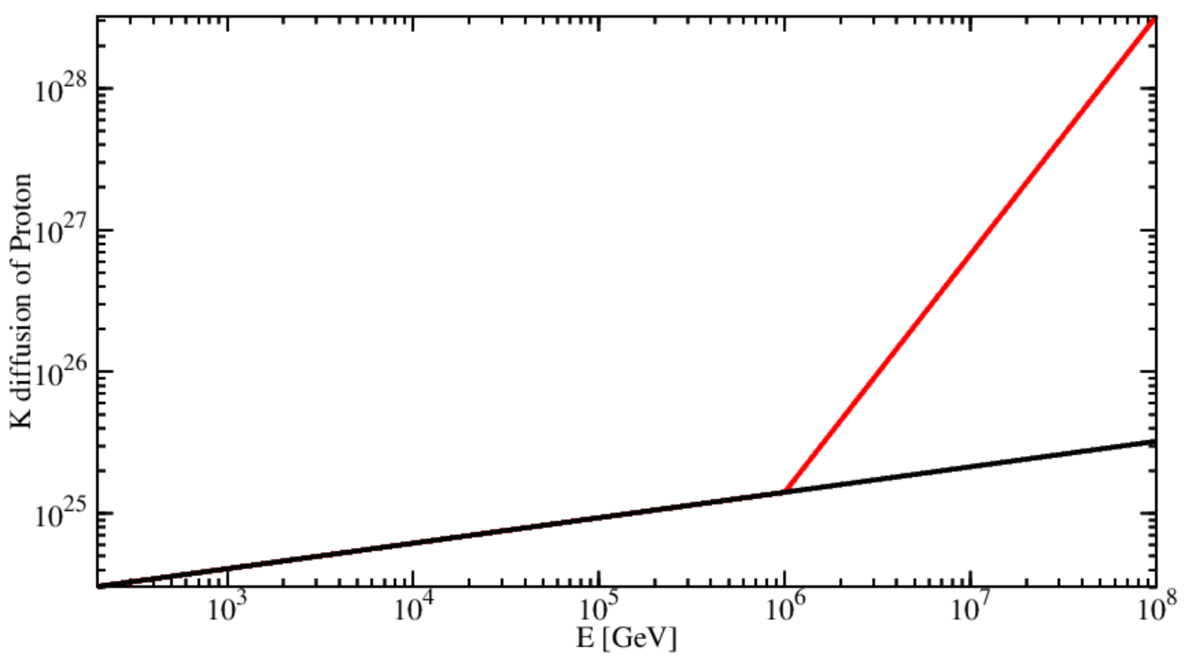
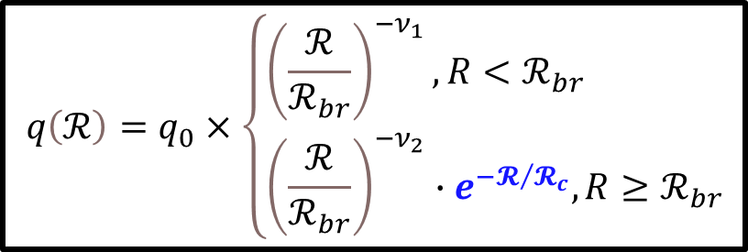
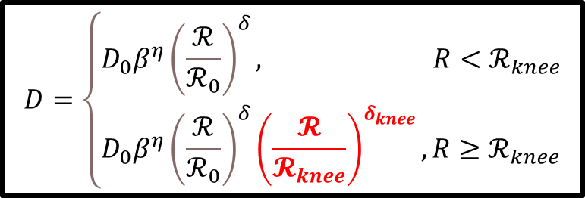
加速或传播起源比较
加速源能谱
$$q\left(ℛ\right)=q_{0}×\left\{\begin{aligned}&{\left(\frac{ℛ}{ℛ_{br}}\right)}^{−ν_{1}},R<ℛ_{br} \\ &{\left(\frac{ℛ}{ℛ_{br}}\right)}^{−ν_{2}}∙e^{−𝓡/{𝓡_{c}}},R≥ℛ_{br}\end{aligned}\right.$$
突变
扩散机制
$$D=\left\{\begin{aligned}&D_{0}β^{η}{\left(\frac{ℛ}{ℛ_{0}}\right)}^{δ}, R<ℛ_{knee} \\ &D_{0}β^{η}{\left(\frac{ℛ}{ℛ_{0}}\right)}^{δ}{\left(\frac{𝓡}{𝓡_{knee}}\right)}^{δ_{knee}},R≥ℛ_{knee}\end{aligned}\right.$$
加速源能谱
扩散机制

Slide 8
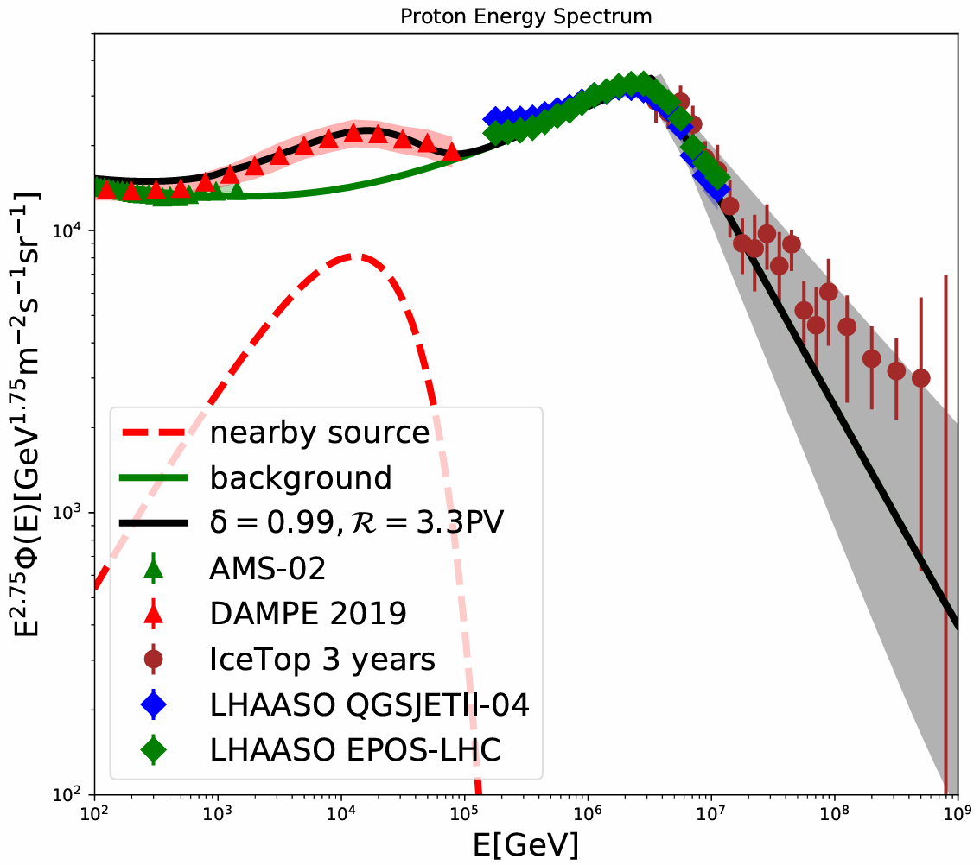
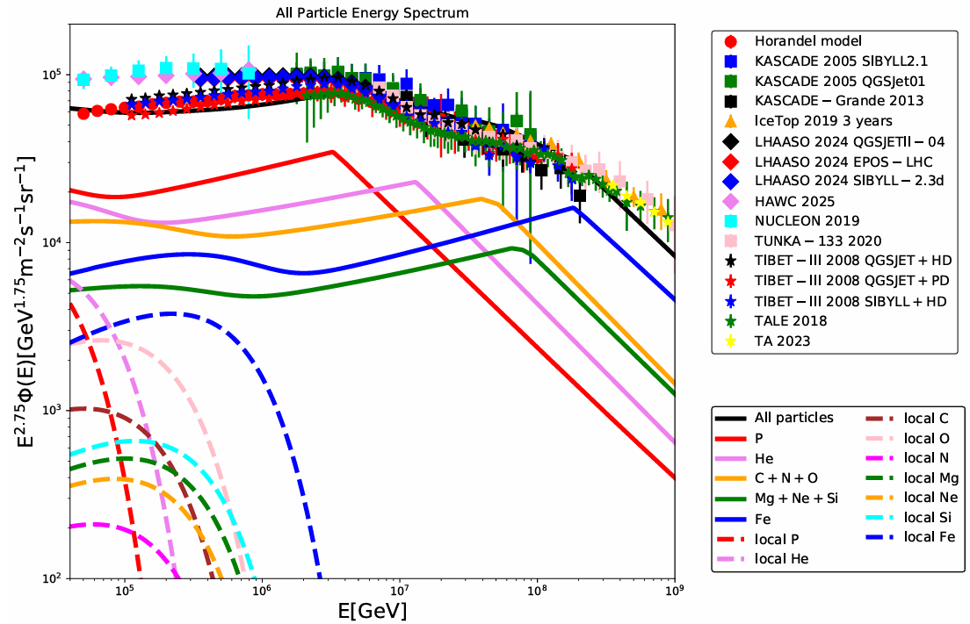
传播机制产生膝区能谱结构

Slide 9
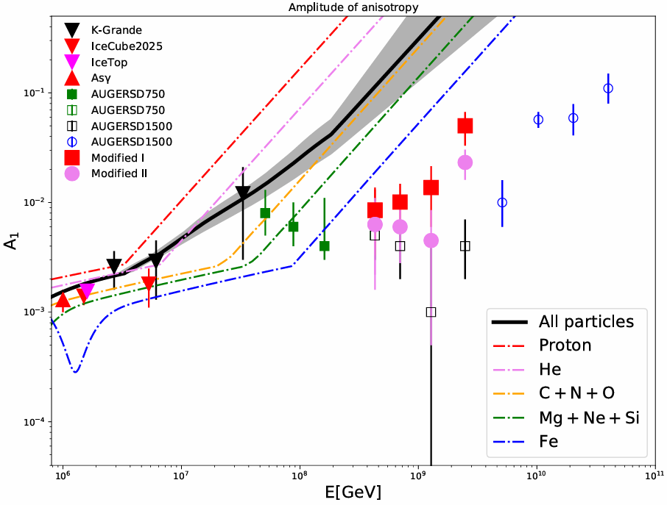
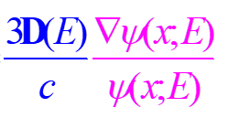
传播机制产生各向异性
期待测量质子各向异性严格排除传播机制

Slide 10
膝区结构主要模型
①
④
②
③
加速极限
E/Z依赖
邻近源贡献
银河系传播
E/Z依赖
银河系源分布
源区作用
E/A依赖
源区光子场
EAS作用
E/A依赖
新物理产生
问题：1. 加速机制产生，源在哪？
2. 用什么方法检这些源贡献

Slide 11
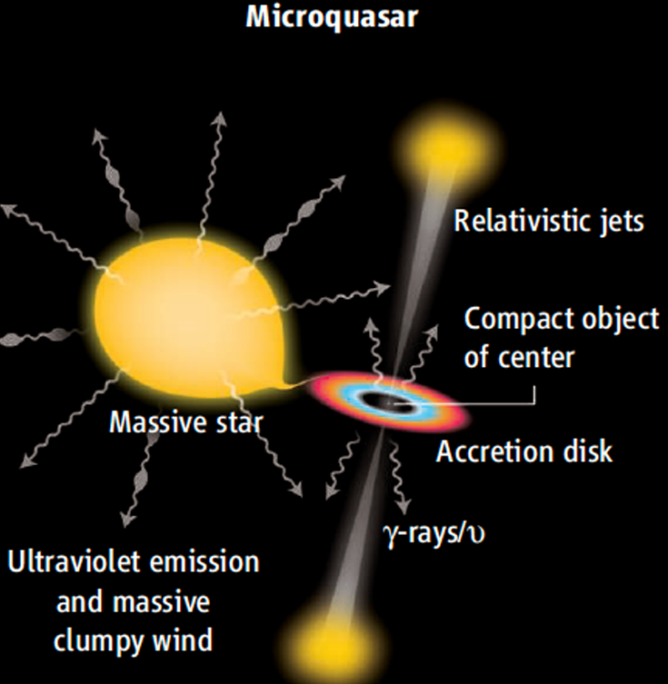
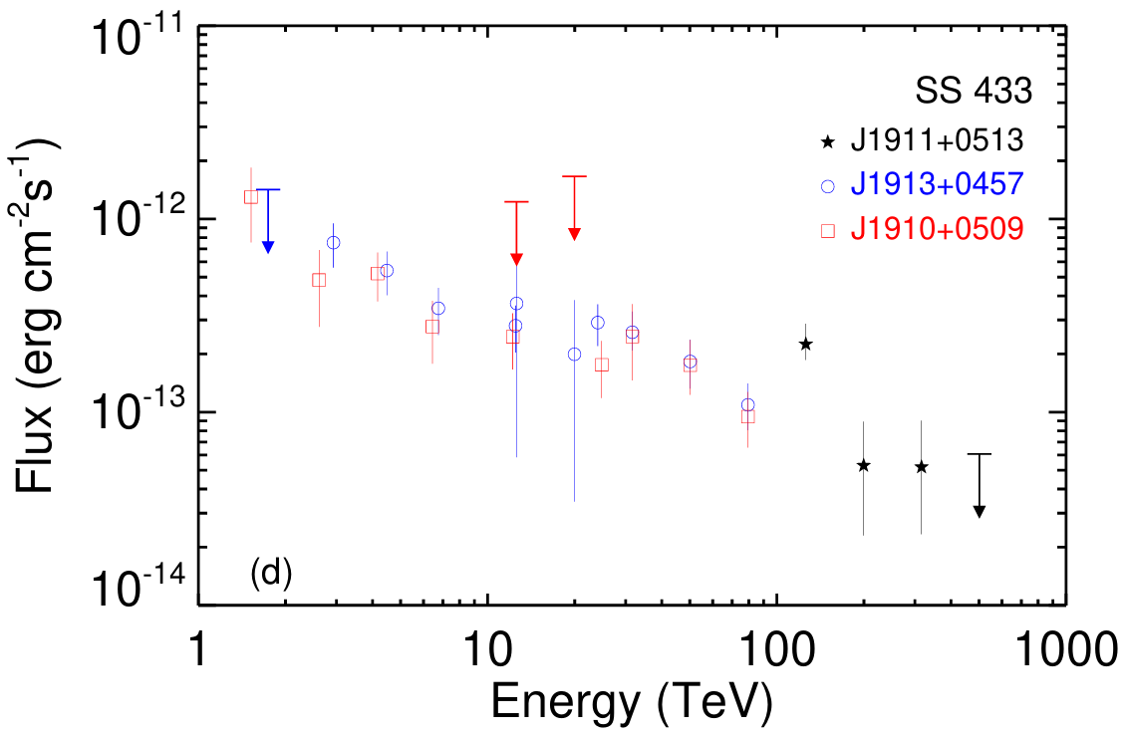
微类星体可能主要贡献者

Slide 12
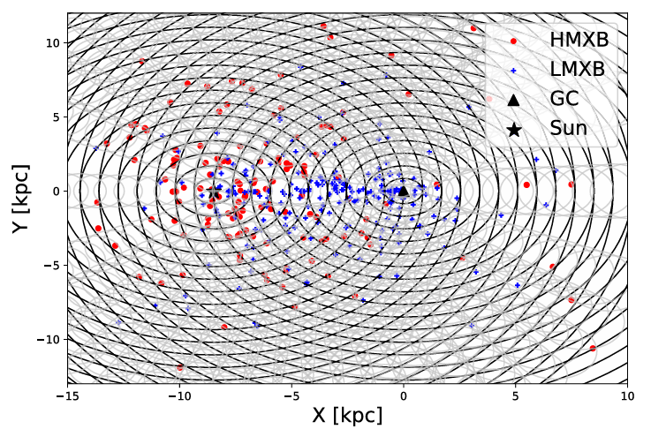
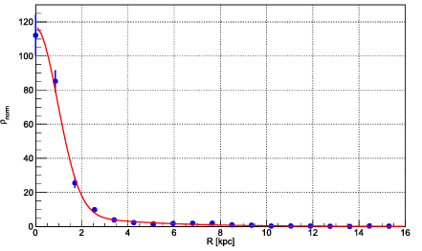
微类星体分布

Slide 13
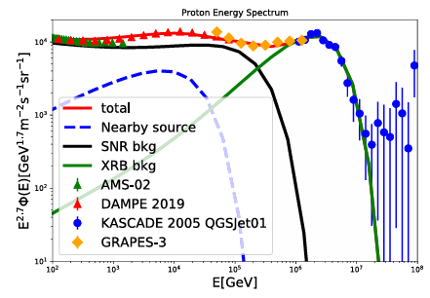
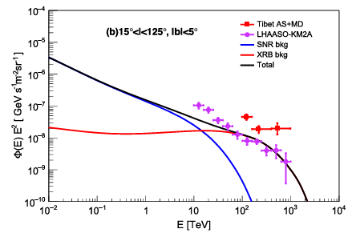
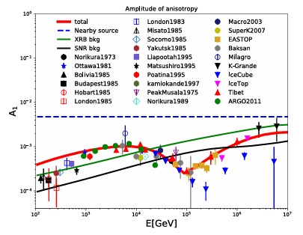
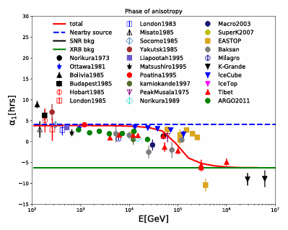
微类星体产生能谱，各向异性贡献

Slide 14
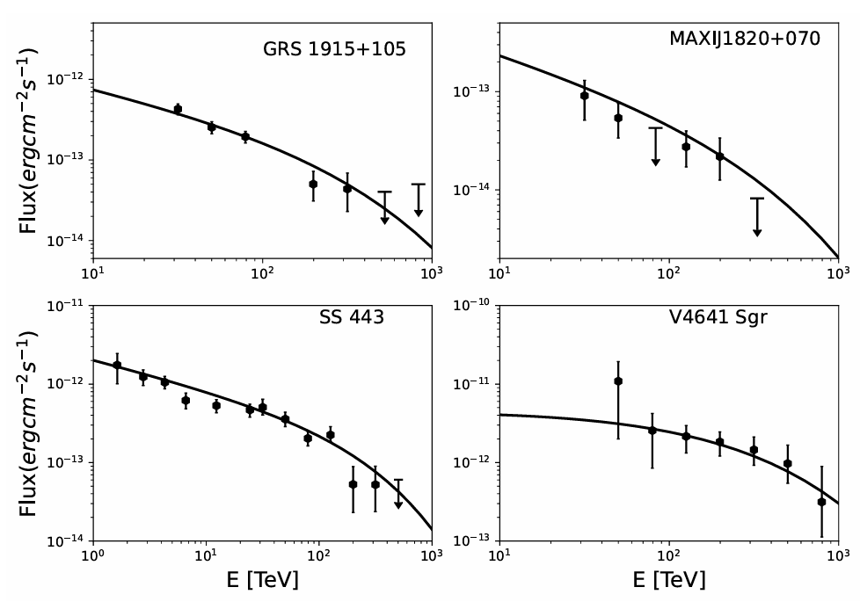
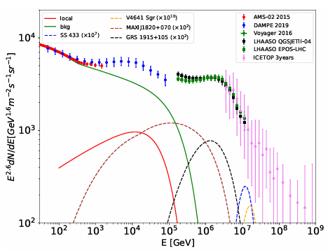
LHAASO观测微类星体贡献
这些源贡献膝区宇宙线有限

Slide 15
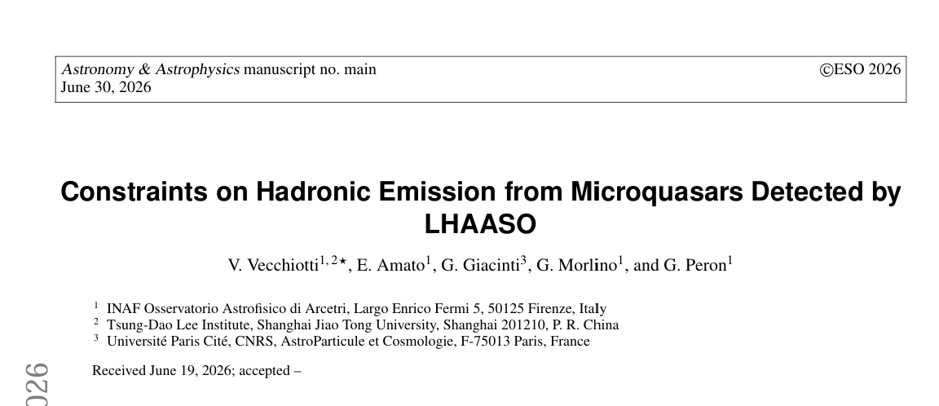
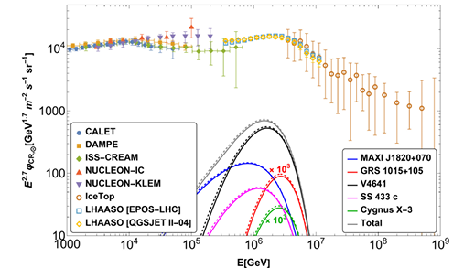
LHAASO观测微类星体贡献

Slide 16
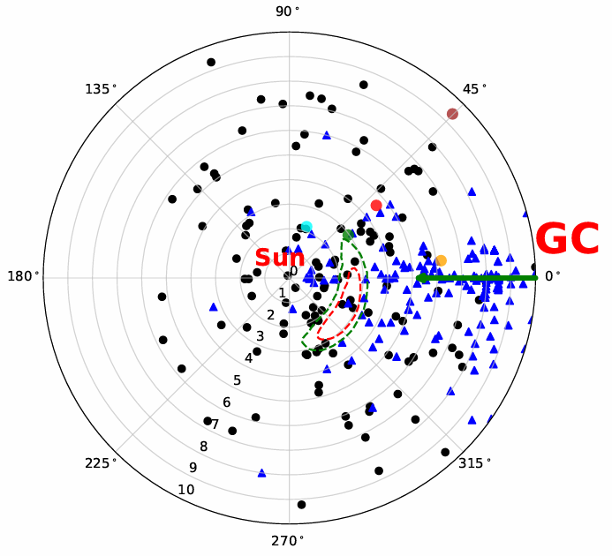
微类星体贡献最佳源扫描

Slide 17
小结及展望
1. 通过PeV各向异性观测限制传播产生膝区能谱结构
2. 得到微类星体初步分布并研究贡献膝区结构
3. LHAASO观测微类星体贡献有限
4. 给出最佳邻近微类星体分布区间

Slide 18
备份

Slide 19
